Slide 1

Wybrane metody automatycznej generacji kodu na procesory wielordzeniowe
Student realizujący: Piotr Listkiewicz
Opiekun pracy: dr inż. Marcin Pietroń
www.agh.edu.pl

Slide 2

Cel pracy
Analiza metod automatycznej detekcji kodu który można zrównoleglić
Wytworzenie narzędzia umożliwiającego automatyczną generację kodu w wersji równoległej
Obecnym celem jest implementacja narzędzia dla języka C , które przekształca go do postaci OpenMP
www.agh.edu.pl

Slide 3
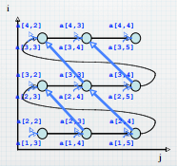

Testowanie zależności
Wykrywanie zależności występujących w pętli pomiędzy iteracjami i instrukcjami
Jest kilka możliwych rodzajów zależności pomiędzy instrukcjami
Na ich podstawie buduje się graf zależności
www.agh.edu.pl

Slide 4
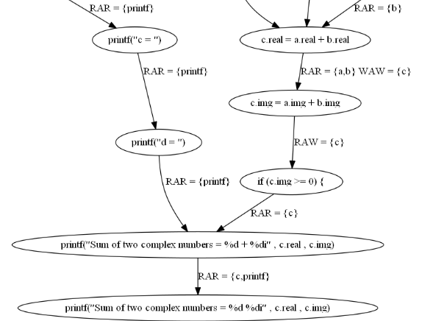
Graf zależności
www.agh.edu.pl

Slide 5
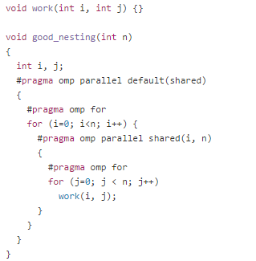
Zrównoleglenie w OpenMP
www.agh.edu.pl

Slide 6
Ale po co to wszystko?
www.agh.edu.pl

Slide 7
Prawo Moora
„moc obliczeniowa komputerów podwaja się co 24 miesiące”
Jednym z głównych powodów, dzięki któremu ten wykładniczy wzrost jest możliwy, jest stosowanie coraz mniejszych elementów w procesie fabrykacji
65, 45, 32 i ostatnio 22 nm, we wczesnych latach 90. używano technologii 500 nm
Biorąc pod uwagę fizykę klasyczną rozmiary te nie mogą zmniejszać się bez końca – granicę stanowi tutaj rozmiar atomów, a kolejnym ograniczeniem jest prędkość światła
Ale prawo Moora przestaje obowiązywać
www.agh.edu.pl

Slide 8
„Przedłużanie” Prawo Moora
Układy wieloprocesorowe
Przetwarzanie równoległe
www.agh.edu.pl

Slide 9
Metody numeryczne
wykorzystywane w symulacji zjawisk przyrodniczych, społecznych, wyszukiwarkach internetowych itp.
często odpalane na dużych zbiorach danych
wykorzystanie maszyn wieloprocesorowych może znacząco skrócić czas obliczeń
www.agh.edu.pl

Slide 10
Machine Learning
dziedzina wchodząca w skład nauk zajmujących się problematyką Sztucznej Inteligencji
algorytmy mają pozwolić oprogramowaniu na zautomatyzowanie procesu pozyskiwania i analizy danych do ulepszania i rozwoju własnego systemu
używane między innymi przez system rekomendacji amazona, w wyszukiwarce bing, w google adwords
Często wdrażane na wieloprocesorowych maszynach
www.agh.edu.pl

Slide 11
Następne kroki
W trakcie wdrażania algorytmów testowania zależności
Z wyników algorytmów testowania zależności i DFG będzie następowała generacja wstawek w OpenMP
Testowanie rozwiązania na algorytmach machine learningu na maszynach wieloprocesorowych
www.agh.edu.pl

Slide 12
Pytania?
www.agh.edu.pl

